Slide 1
실험 환경
1. 모델
YOLOv11n
2. 데이터셋
Debris 단일 클래스 데이터셋
Test Set: 123 Images, 11 instances
3. 학습 파라미터
Epochs: 50​
Image Size: 640x640
4. 개발환경
Ultralytics 8.3.189
Python 3.9.23, PyTorch 2.5.1, CUDA:0
NVIDIA GeForce RTX 2080
Notes:
실험환경 데이터셋은 13개의 클래스 중 Debris 단일 클래스로 구성했으며, 테스트셋은 123개 이미지 중 11개의 객체를 포함하고 있습니다.
학습은 41 epoch에서 성능지표가 최고점에 도달하는 것을 확인하고 50으로 했습니다.
개발 환경은 Ultralytics 8.3 버전과 PyTorch 2.5, 그리고 RTX 2080 GPU를 사용했습니다.

Slide 2
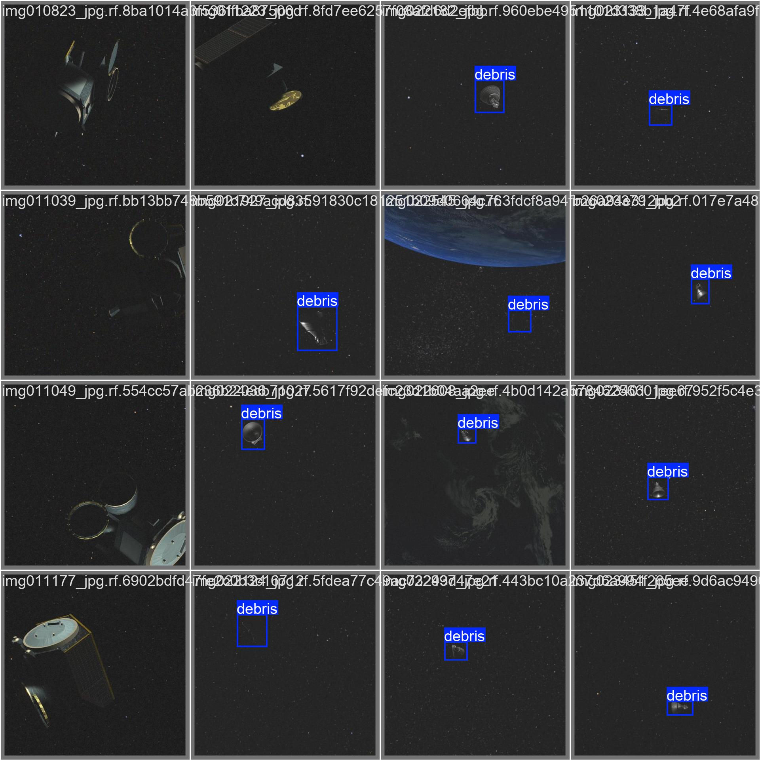
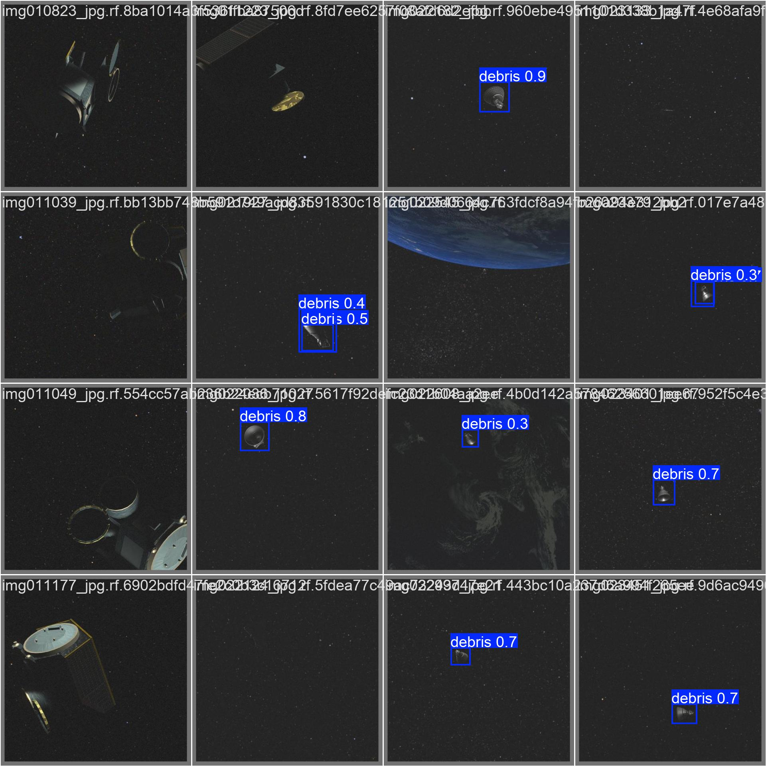
YOLO11 성능평가 결과
label
predict
Notes:
왼쪽을 보시면 123개 test 이미지 중 총 11개의 파편이 담긴 실제 정답이고, 오른쪽이 모델의 예측 결과입니다. 보시는 것처럼 11개의 정답 객체 중 8개는 탐지에 성공했습니다.
하지만 우측 이미지의 노란색 박스 영역을 보시면 3개의 객체를 탐지하지 못했으며, 빨간색 박스 영역처럼 하나의 객체에 박스가 중복으로 생성되는 것을 볼 수 있습니다.

Slide 3
후처리 하이퍼파라미터(Confidence & IoU) 동작 원리
1. Confidence Threshold 란?
모델이 예측한 Bounding Box를 '객체가 맞다'고 최종 판단하는 최소한의 신뢰도(확률) 기준
(예시) Threshold = 0.5 → 신뢰도 50% 미만의 예측은 모두 무시
2. NMS IoU Threshold 란?
하나의 객체에 여러 Box가 중복으로 예측되었을 때, 이들을 하나의 Box로 합치는 기준 (NMS: Non-Maximum Suppression)
(예시) IoU > 0.7 → 70% 이상 겹치는 박스들은 같은 객체로 판단하여 하나로 통합
Notes:
그래서 지난주, 모델의 중복 박스 문제와 재현율을 높이는 방법을 찾기 위해 원인이 될 수 있는 후처리 파라미터의 내부 동작 원리를 학습하고 이해했습니다.
현재 모델이 예측한 바운딩 박스를 객체가 맞을 확률인 confidence 값을 낮춰서 못 찾은 객체를 더 찾아내거나 박스가 겹칠 때 하나의 박스로 합치는 기준인 IoU 값을 조정하여 중복 박스 문제를 개선할 수 있다는 가설을 세우고
실험을 하는 단계입니다.

